Slide 1
REFORMELE LUI IOSIA
Studiul 8 pentru 21 noiembrie 2015

Slide 2
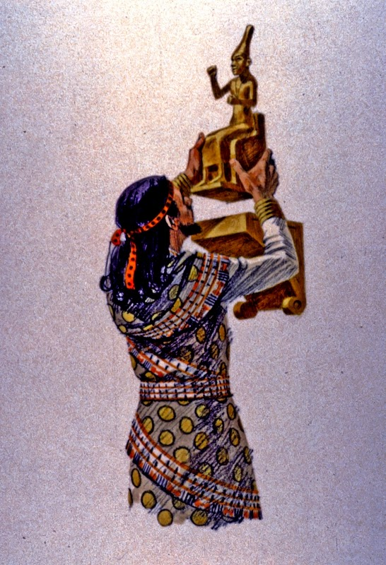
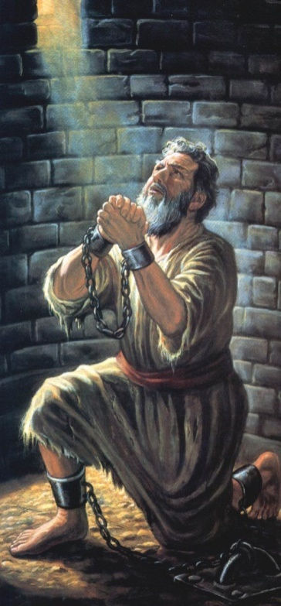
DOMNIILE LUI MANASE ȘI AMON
«Dar ei n-au ascultat; şi Manase a fost pricina pentru care s-au rătăcit şi au făcut rău mai mult decât neamurile, pe care le nimicise Domnul dinaintea copiilor lui Israel.» (2 Împ. 21:9)
«Când a fost la strâmtoare, s-a rugat Domnului, Dumnezeului lui, şi s-a smerit adânc înaintea Dumnezeului părinţilor săi. I-a făcut rugăciuni; şi Domnul, lăsându-Se înduplecat, i-a ascultat cererile, şi l-a adus înapoi la Ierusalim în împărăţia lui. Şi Manase a cunoscut că Domnul este Dumnezeu.» (2 Cronici 33:12-13)
«Şi nu s-a smerit înaintea Domnului, cum se smerise tatăl său Manase, căci Amon s-a făcut din ce în ce mai vinovat.» (2 Cronici 33:23)
Odată cu moartea regelui Ezechia, Iuda și-a pecetluit distrugerea.
Manase l-a învățat păcatele cele mai urâte, incluzând ritualul de asasinare a propriilor copii.
Cu toate că Manase s-a pocăit, poporul gustase deja «adâncimile Satanei» (Ap. 2:24).
Amon, prin exemplul său a anulat toate reformele lui Manase și a confirmat apostazia.

Slide 3
«Și totuși, acele vremuri rele n-au fost fără martori pentru Dumnezeu și pentru dreptate. Experiențele grele prin care Iuda trecuse cu bine în timpul domniei lui Ezechia dezvoltaseră în inimile multora, o tărie de caracter care acum slujea ca un zăgaz împotriva nelegiuirii copleșitoare. Mărturia lor în favoarea adevărului și a neprihănirii a trezit mânia lui Manase și a tovarășilor lui de autoritate, care au căutat să se împietrească în păcătuire, prin aducerea la tăcere a oricărui glas de dezaprobare. …
Proorocii au continuat să dea cu credincioșie avertizările și îndemnurile lor; neînfricați au vorbit lui Manase și poporului lui; dar solii au fost batjocoriți. Iuda cel apostat n-a luat aminte. …
Printre aceia a căror experiență de viață fusese modelată fără putință de întoarcere de la apostazia fatală a lui Manase, a fost chiar propriul lui fiu … Nelegiuitului împărat nu i s-a îngăduit să mai domnească mult. În toiul nelegiuirilor sale sfidătoare, la numai doi ani după venirea lui la domnie, a fost ucis în palat de propriii lui slujitori.»
E.G.W. (Profeți și regi, pag. 380-381)

Slide 4
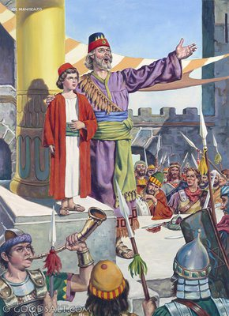
TRANZIȚIA
«Dar poporul ţării a ucis pe toţi cei ce uneltiseră împotriva împăratului Amon. Şi, în locul lui, poporul ţării a pus împărat pe fiul său Iosia.» (2 Cronici 33:25)
Amon a semănat violență și a strâns violență. Cei care l-au omorât, au primit și ei tot violență.
Reacția poporului înaintea asasinatului nu poate fi numită nicidecum «democrație populară». A fost un linșaj în toată regula.
Pentru a perpetua răul, au pus pe tron o «marionetă», un copil de numai 8 ani.
Profetul Habacuc a fost vocea acelora care se întrebau până când Dumnezeu nu va lua atitudine pentru a opri această răutate.
Dar Dumnezeu deja acționa în inima tânărului rege Iosia.

Slide 5
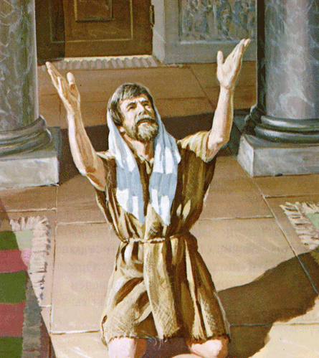
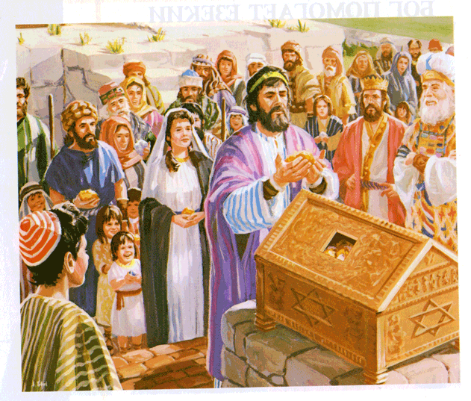
DOMNIA LUI IOSIA
«În al optulea an al domniei lui, pe când era încă tânăr, a început să caute pe Dumnezeul tatălui său David. Şi în al doisprezecelea an, a început să curăţească Iuda şi Ierusalimul de înălţimi, de idolii Astarteei, de chipuri cioplite şi de chipuri turnate.» (2 Cronici 34:3)
La 16 ani, Iosia îl caută pe Dumnezeu; și la 20 de ani a început o mișcare de redeșteptare și reformă în Iuda.
Șase ani mai târziu, și-a concentrat eforturile în restaurarea templului, inima vieții religioase a lui Iuda.
Reforma și-a făcut efectul. Oamenii cărora li s-a încredințat repararea templului au devenit așa de cinstiți încât «să nu li se ceară socoteala de argintul dat în mâinile lor» (2 Împărați 22:7).

Slide 6
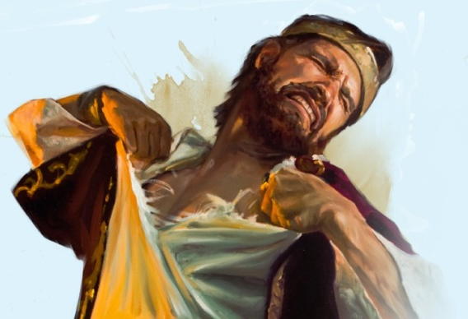
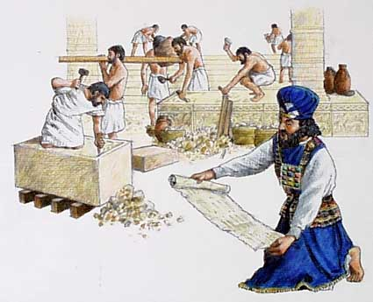
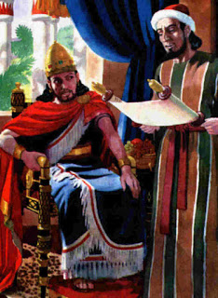
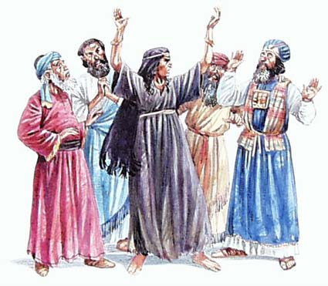
CARTEA LEGII
«Şafan, logofătul, a mai spus împăratului: „Preotul Hilchia mi-a dat o carte.“ Şi Şafan a citit-o înaintea împăratului. Când a auzit împăratul cuvintele din cartea legii, şi-a sfâşiat hainele.» (2 Împ. 22:10-11)
O reformă adevărată nu se poate baza numai pe schimbări superficiale (ruperea imaginilor, reformarea templului, schimbări externe). Biblia trebuie să fie la baza oricărei schimbări profunde și durabile.
Apariția «cărții legii» în templu (o parte din Pentateuh) a provocat schimbări profunde în Iosia.
În acel moment a fost conștient de consecințele finale ale păcatului.
A trimis să fie consultat Dumnezeu, prin profeteasa Hulda, cu privire la posibilitatea evitării distrugerii lui Iuda (2 Împărați 22:13-20).

Slide 7
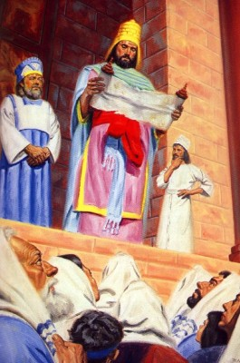
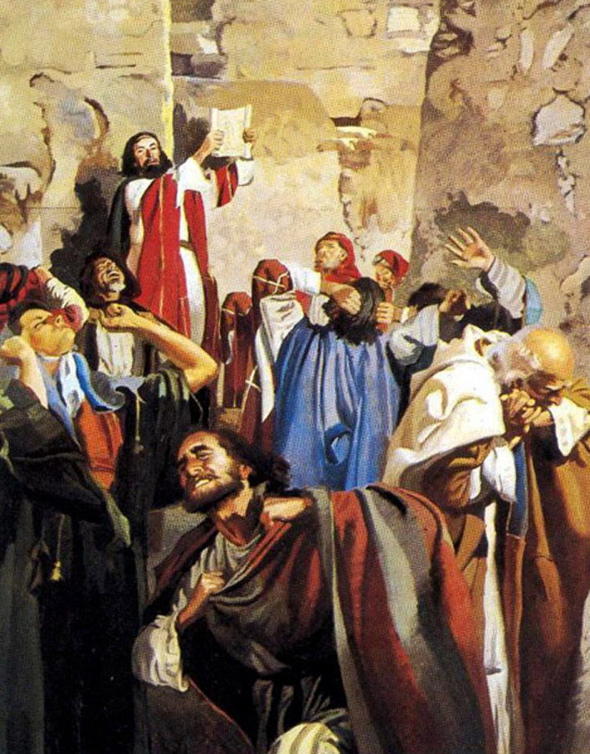
REFORMELE LUI IOSIA (I)
«Împăratul stătea pe scaunul lui împărătesc, şi a făcut legământ înaintea Domnului, îndatorindu-se să urmeze pe Domnul, şi să păzească poruncile, învăţăturile şi legile Lui, din toată inima şi din tot sufletul lui, ca să împlinească astfel cuvintele legământului acestuia, scrise în cartea aceasta. Şi tot poporul a intrat în legământ.» (2 Împaraţi 23:3)
Având în vedere răspunsul lui Dumnezeu în sensul că Iuda va fi distrus iremediabil, ce sens mai avea continuarea redeșteptării și reformei?
Răspunsul lui Hulda la întrebarea lui Iosia este valabil și în zilele noastre: umanitatea este condamnată, dar fiecare poate obține mântuirea în mod individual.
Din acest motiv, Iosia era determinat să încerce ca cea mai mare parte posibilă din subalternii săi să ajungă mântuiți.

Slide 8
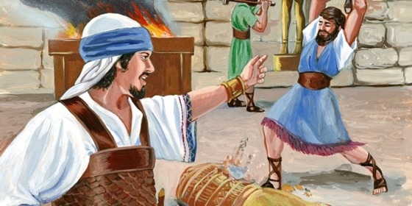
REFORMELE LUI IOSIA (II)
«Înainte de Iosia, n-a fost niciun împărat care să se întoarcă la Domnul, ca el, din toată inima, din tot sufletul şi din toată puterea lui, întocmai după toată legea lui Moise; şi chiar după el, n-a fost niciunul ca el.» (2 Împ 23:25)
Cât de ample au fost refor-mele lui Iosia înregistrate în 2 Împărați 23:4-24?
A scos din templu toate uneltele idolatre.
A îndepărtat preoții idolatri de la conducere.
A scos imaginea lui Asera din templu.
A dărâmat locurile pentru prostituție idolatră din templu.
A profanat înălțimile și a dărâmat altarele de la porțile cetății.
A profanat tofetul pentru ca nimeni să nu-și mai sacrifice fiul lui Moloc.
A îndepărtat carele și caii dedicați soarelui.
A dărâmat altarele pagâne care erau în templu.
A ars statuile și a distrus imaginile cu Asera.
A disturs vițelul de aur de la Betel.
A usic preoții păgâni.
A sărbătorit paștele.

Slide 9
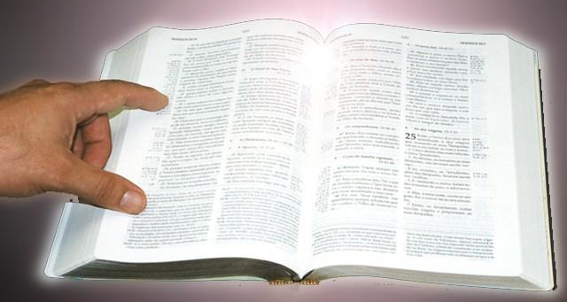
«A fi un cititor al cărţii legii care conţine un: “Aşa zice Domnul”, a fost considerat Iosia ca cea mai înaltă poziţie pe care el o putea ocupa... . Cea mai înaltă lucrare a prinţilor lui Israel - a doctorilor, a învăţătorilor din şcolile noastre, cât şi a predicatorilor şi a celor ce ocupă poziţii de încredere în instituţiile Domnului este de a-şi îndeplini răspunderile care apasă asupra lor de a sădi Scripturile în minţile poporului ca un cui bătut la locul potrivit, de a folosi talantul influenţei dăruit lor de Dumnezeu pentru a întipări în inimile lor adevărul că “temerea de Domnul este începutul înţelepciunii”. A răspândi cunoştinţa Scripturilor în toate hotarele lor pentru conducătorii lui Israel înseamnă a face să prospere sănătatea spirituală pentru că Cuvintele lui Dumnezeu sunt frunze din pomul vieţii.»
Comentarii Biblie Adventiste de E. G. White asupra pasajului din 2 împărați 23:2

